Slide 1
Modern Cpp Study
2장 – Auto
마비노기 기술유닛 박현우

Slide 2

auto를 알고싶어?
드루와 드루와

Slide 3
Section5: 명시적 형식 선언 보다는 auto를 선호하라

Slide 4
auto 에 대해 알아보자 1
auto를 아예 포기하고 형식을 명시적으로 지정하는 것을 최대한 피하는 것이 좋기 때문이다. => 명시적으로 표기가 가능할 때는 auto를 써주는게 좋다(?)

Slide 5
무엇이 명시적인가?
template<typename It>
void dwim(It b, It e)
{
for( ; b != e; ++b)
{
typename std::iterator_traits<It>::value_type curValue = * b
…
…
}
}
Notes:
명확한 타입이 있는 변수 즉, 명시적인 변수에 대해서는
아래와 같이 여기서 반복자를 통해서 명확한 타입이 있는
typename std::iterator_traits<It>::value_type 이라는 것을 항상 일일히 써야하는 비효율 적인 작업이 필요할 수 있다.
쓰지 않고 auto로 바꾸어 쓸 수 있다.

Slide 6
auto의 위엄
template<typename It>
void dwim(It b, It e)
{
for( ; b != e; ++b)
{
autoname std::iterator_traits<It>::value_type curValue = * b
…
…
}
}
Notes:
명확한 타입이 있는 변수 즉, 명시적인 변수에 대해서는
아래와 같이 여기서 typename std::iterator_traits<It>::value_type 이라는 것을 항상 일일히 써야하는 비효율 적인 작업이 필요할 수 있다.
쓰지 않고 auto로 바꾸어 쓸 수 있다.

Slide 7
auto 에 대해 알아보자 2
명시적이지 않을 때는?

Slide 8
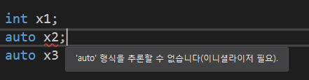
명시적이지 않을 때
초기화 꼭 필요.
auto x2 = 0;
Notes:
auto는 형식을 추론해야하기 때문에 초기화가 꼭 필요합니다.
형식(타입) 추론이 불가는 경우를 말합니다.
이를 통해 책에서는 변수 초기화 누락을 방지할 수 있기도 하다. 라고 말하는데,
개인적으로는 초기화 할 때에는 auto를 사용하지 않는게 더 명시적이지 않나 생각이 듭니다. (6장에서도 그렇게 말하고있습니다)

Slide 9

auto 에 대해 알아보자 3
람다식의 리턴을 받는다 즉
std::function객체를 대체할 수 있는 auto

Slide 10
std::function과 auto
Notes:
겉으로 봤을때 복잡한 것을 auto로 대체 할 수 있다는 점의 장점이 있습니다.
Fucntion으로 선언된 변수의 형식은 function 템플릿의 한 인스턴스이며, 그 크기는 임의의 주어진 서명에 대해 고정되어 있습니다. 즉 하나의 객체과 동일하다고 볼 수 있습니다.

Slide 11
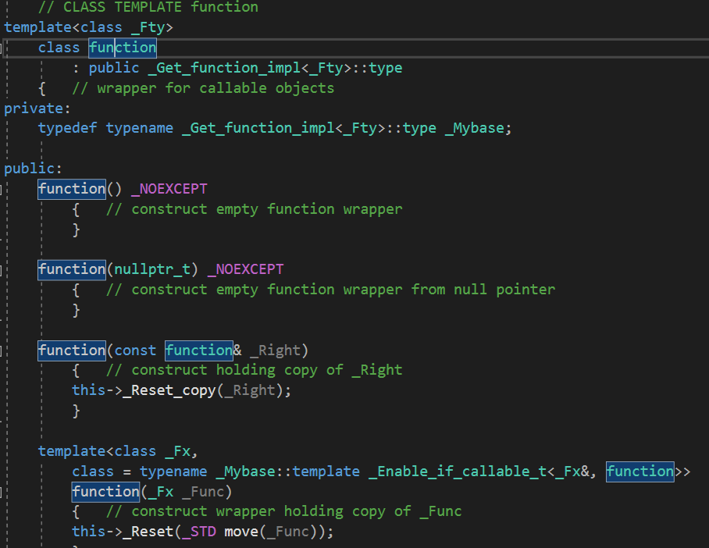
std::function과 auto
Notes:
Auto로 선언된 클로저를 담는 변수는 그 클로저와 같은 형식이기 때문에 , 그 클로저에 요구되는 만큼의 메모리만 사용한다.
하지만, functio은 템플릿의 한 인스턴스이며 그 크기는 고정되어있습니다. 그 크기가 클로저를 저장하기에 부족할 수 있습니다. 그런 경우는 힙을 할당해서 클로저를 저장하기 때문에 결론적으로 auto로 선언된 객체보다 더 많은 메모리를 소비합니다.
또한 간접함수호출을 산출하는 구현때문에 funtion객체를 통해서 클로저를 호출하는 것은 auto보다 거의 느립니다.
클로저 = 임시객체를 말하는 것이 맞나요? 구글링을 해봐도 명확하게 설명해주는 곳이 없어서;

Slide 12
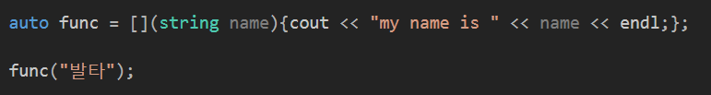
auto의 위엄
Notes:
명확한 타입이 있는 변수 즉, 명시적인 변수에 대해서는
아래와 같이 여기서 typename std::iterator_traits<It>::value_type 이라는 것을 항상 일일히 써야하는 비효율 적인 작업이 필요할 수 있다.
쓰지 않고 auto로 바꾸어 쓸 수 있다.

Slide 13

auto 에 대해 알아보자 4
형식 단축(type shortcut) 피하기
포팅?!
Notes:
Auto를 사용하게 되면
32비트에서의 Std::vector<int>::size_type 과
64비트에서의 std::vector<int>::size_type 이 다르게 나올때를 대비 할 수 있습니다.

Slide 14
형식 단축(type shortcut) 피하기
32비트 vs 64비트
std::vector<int> v;
…
unsigned sz = v.size(); //std::vector<int>::size_type
auto sz = v.size(); //std::vector<int>::size_type
Notes:
32비트 컴퓨터에서의 int는 32비트인 unsgined에서 잘 받을 수 있지만
64비트 컴퓨터에선의 int는 64비트로 나오기 때문에 unsgined에서 예상치 못한 일이 발생할 수 있다.
그러므로 auto를 사용하면 개꿀띠 이다/

Slide 15
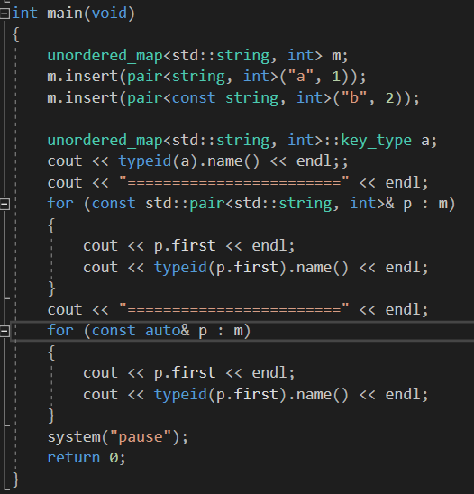
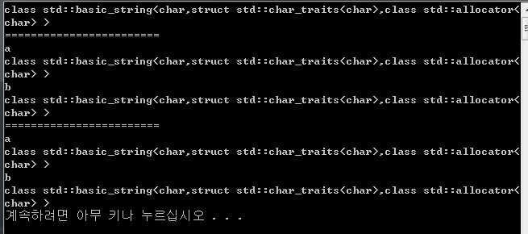
auto 에 대해 알아보자 5
std::unordered_map
Notes:
책에서 unorderedmap의 key 쪽이 const라고 하는데;
Key_type으로 보면, const가 나오지 않고
다른 문서를 찾아보아도 const임을 발견하지 못했습니다. 뭔가 이상항;

Slide 16
auto 에 대해 알아보자 6
auto가 유용하기만 한 것일까?
소스코드의 가독성(readability)이 떨어진다?
Notes:
auto를 사용하게되면 소스코드를 보기만 하면 형식을 추론할 수는 없지만 IDE의 기능으로 완화 되는 경우가 많기도 합니다.
앞에서 배운 auto의 장점들이 부곽되는 곳에서 사용하시면 될 듯 싶습니다.

Slide 17
Section6 : auto가 원치 않은 형식으로 연역될 때에는 명시적 형식의 초기치를 사용하라

Slide 18



auto 가 말을 안 들을 때 1
Bool
Notes:
std::vector<bool>의 operator[]가 돌려주는 것은 std::vector<bool>::reference 객체를 반환하기 때문입니다.

Slide 19
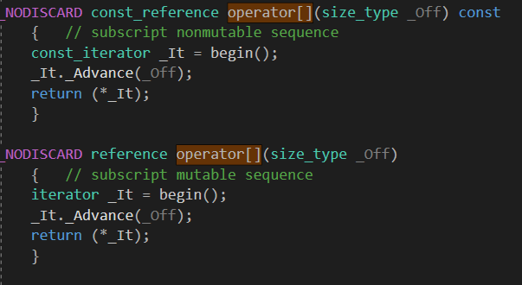
vector<bool> 을 받을 때
vector<bool>::reference는 bool로 암묵적 형변환이 된다.
Notes:
<bool>타입을 가지는 vector 내부로 보면 referenc를 반환하는 것을 알 수 있습니다.
C++는 비트에 대한 참조가 불가능 하기 때문에 bool& 처럼 작동하는 객체를 돌려줍니다.
그래서 reference는 bool& 타입으로 암묵적으로 형변환이 가능합니다.

Slide 20
vector<bool> 을 받을 때
vector<bool>::reference를 반환함으로서,
다음줄이 되면 해당하는 객체가 사라지기 때문에 dangle pointer가 됩니다.
Notes:
<bool>타입을 가지는 vector 내부로 보면 referenc를 반환하는 것을 알 수 있습니다.
C++는 비트에 대한 참조가 불가능 하기 때문에 bool& 처럼 작동하는 객체를 돌려줍니다.
그래서 reference는 bool& 타입으로 암묵적으로 형변환이 가능합니다.

Slide 21
vector<bool> 을 받을 때
std::vector<bool>::reference는 대리자 클래스(proxy class) 입니다.
std::vector<bool>::reference가 마지 비트에 대한 참조를 돌려주는 것처럼 만든다.
이렇게 “보이지 않는＂ 대리자 클래스는 auto와 잘 맞지 않습니다.

Slide 22

vector<bool> 을 받을 때
그럼 대리자일때는 무조건 auto사용 금지?
형식 명시 초기치 관용구(explicitly typed initializer idiom)
는 auto님 편하게 그냥 명시적으로 타입캐스팅 해줘라

Slide 23

vector<bool> 을 받을 때
Notes:
<bool>타입을 가지는 vector 내부로 보면 referenc를 반환하는 것을 알 수 있습니다.
C++는 비트에 대한 참조가 불가능 하기 때문에 bool& 처럼 작동하는 객체를 돌려줍니다.
그래서 reference는 bool& 타입으로 암묵적으로 형변환이 가능합니다.

Slide 24
Reference
Modern Effective C++
많은 블로그들

